Slide 1
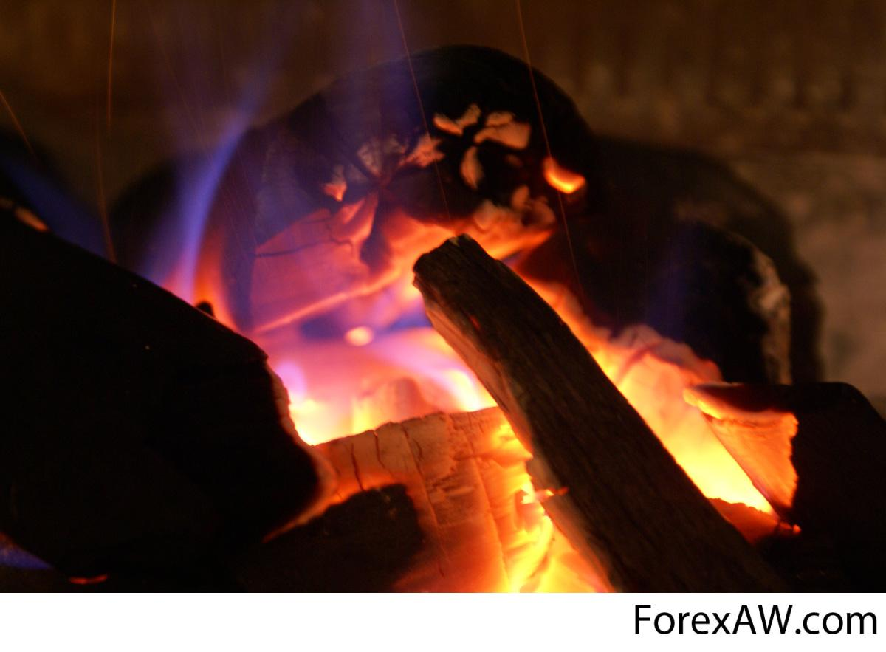
Метан
Автор презентації:
Учень 11-Б класу
Пташник Євген

Slide 2
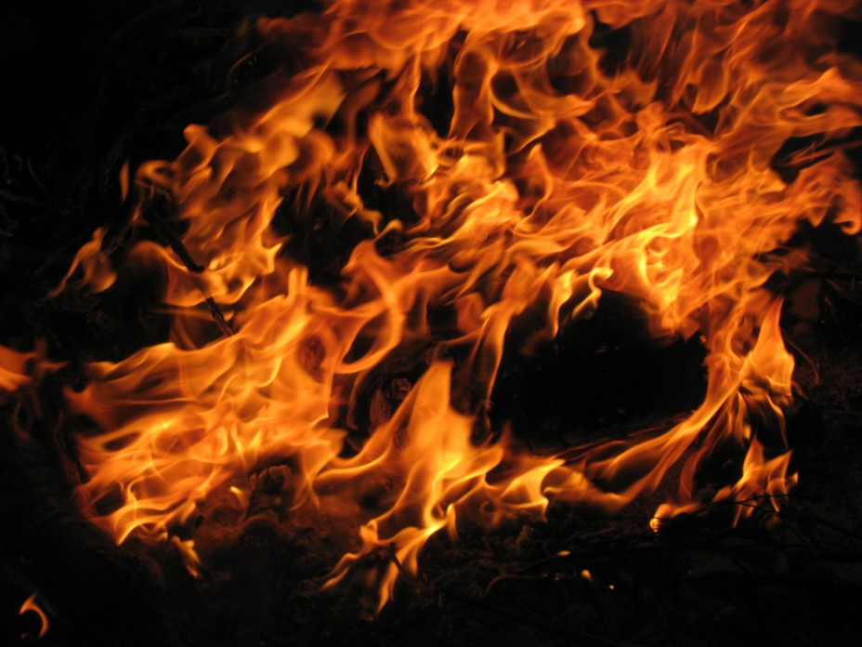
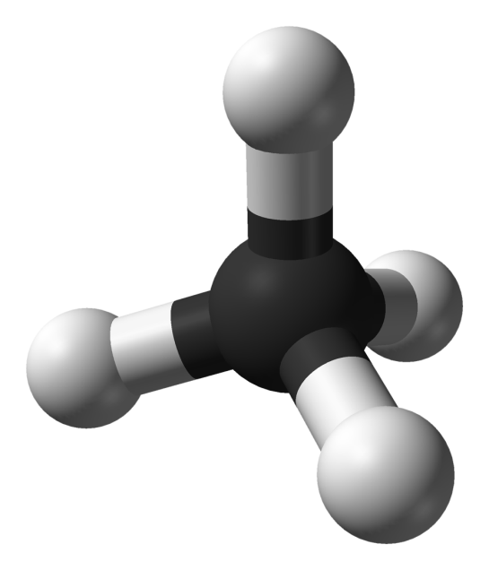
Загальні відомості
Найпростіша органічна сполука вуглецю з воднем, природний безбарвний газ без запаху, хімічна формула — CH4.
Зустрічається в осадовому чохлі земної кори у вигляді вільних скупчень (покладів), в розчиненому (в нафті, пластових і поверхневих водах), розсіяному, сорбованому (породами і органіч. речовиною) і твердому (газогідратному) станах.
При використанні в побуті, до метану звичайно додають речовини з різким запахом.

Slide 3
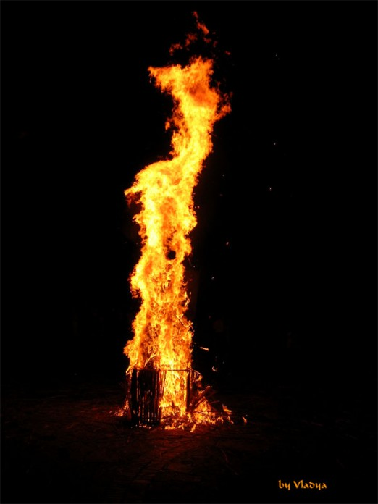
Фізичні властивості
Метан — безбарвний газ без запаху і смаку, майже у два рази легший від повітря. У воді малорозчинний.Має густину за повітрям 0,555 (20 °C); молекулярна маса 16,04, tпл = −182,49 °C, t кип = −161,56 °C критичний тиск 4,58 МПа,критична температура −82,°С, температура спалаху 87,8 °C, температура самозаймання 537,8 °C.

Slide 4
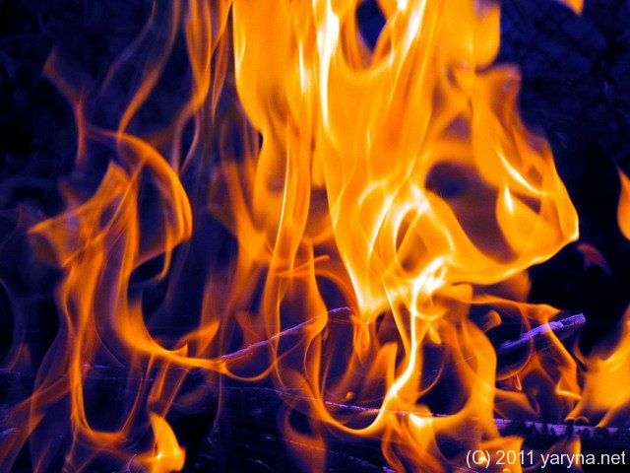
Вибухонебезпечний при концентрації в повітрі від 4,4 % до 17 % . Найбільш вибухонебезпечна концентрація 9,5 %. Є наркотиком ; дія послаблюється незначною розчинністю у воді і крові. Клас небезпеки - четвертий .
Сер Хемфрі Деві (вчений - хімік ) ще в 1813 р. уклав зі своїх аналізів , що копальневий газ є суміш метану CH4 з невеликою кількістю азоту N2 і вугільного ангідриду СО2 - тобто , що він якісно тотожний за складом з газом, що виділяється з боліт .

Slide 5
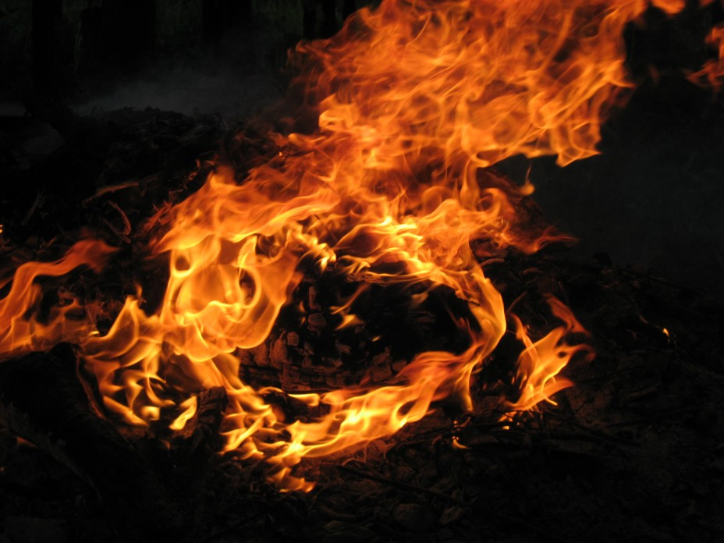
Хімічні Властивості
Характерна для метану також реакція з хлором, яка відбувається при звичайній температурі під впливом розсіяного світла.
CH₄ + Cl₂ = CH₃Cl + HCl
CH₃Cl + Cl₂ = CH₂Cl₂ + HCl
CH₂Cl₂ + Cl₂ = CHCl₃ + HCl
CHCl₃ + Cl₂ = CCl₄ + HCl
Внаслідок реакції утворюється суміш хлоропохідних метану.
В атмосфері повітря метан горить безбарвним полум'ям з виділенням значної кількості тепла:
CH₄ + 2O₂ = СО₂ + 2Н₂О
З повітрям метан утворює вогненебезпечну вибухову суміш. При нагріванні метану без доступу повітря до температури вище 1000 °C він розкладається на елементи — на вуглець і водень:
CH₄ = С + 2Н₂

Slide 6
Застосування метану

Slide 7
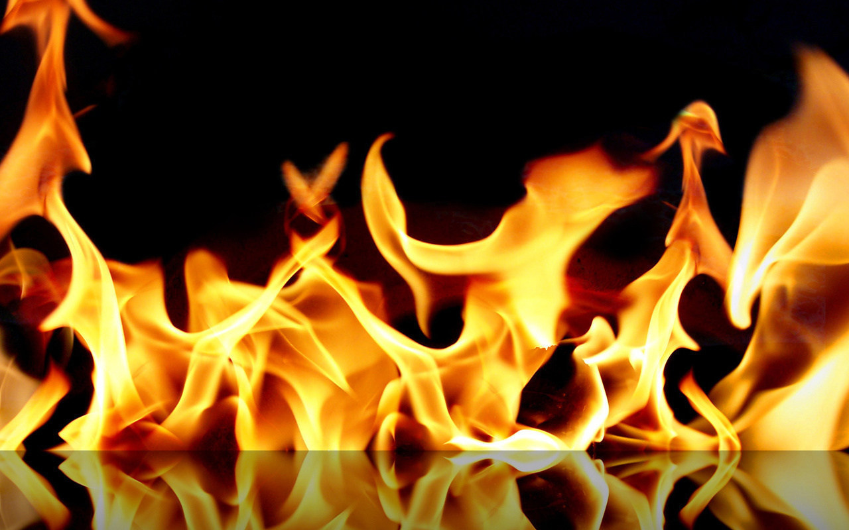
Паливна промисловість
СН4 + 2О2 = СО2 + 2Н2О + 880 Дж

Slide 8
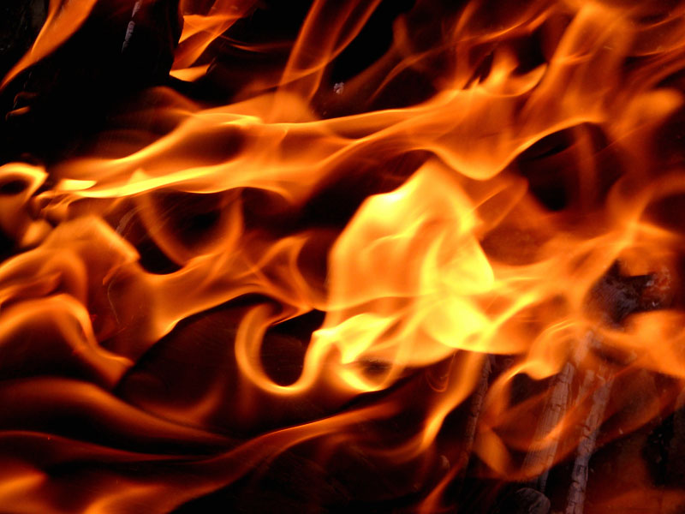
Добування формальдегіду
для пластмас
Добування ацетилен, водню

Slide 9
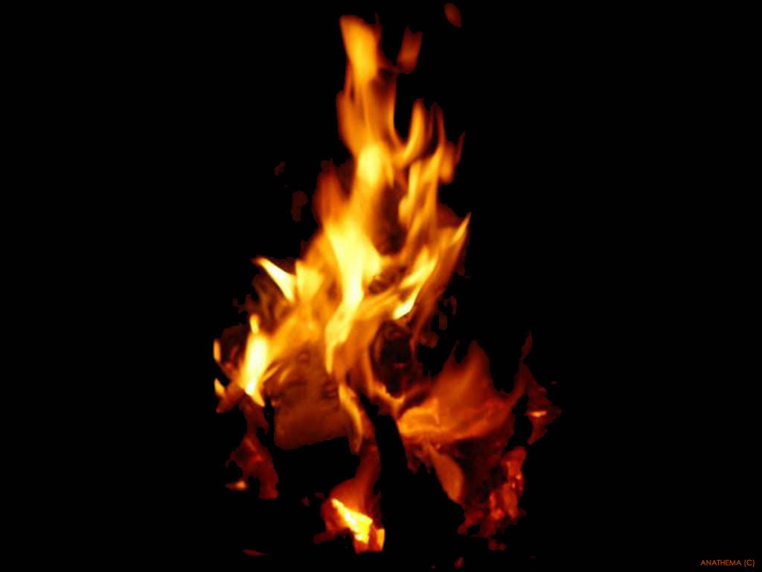
Добування хлорпохідних
СН₄ + Cl₂ → CH₃Cl + HCl
СН4 + Cl2 =CH3Cl + HCl

Slide 10
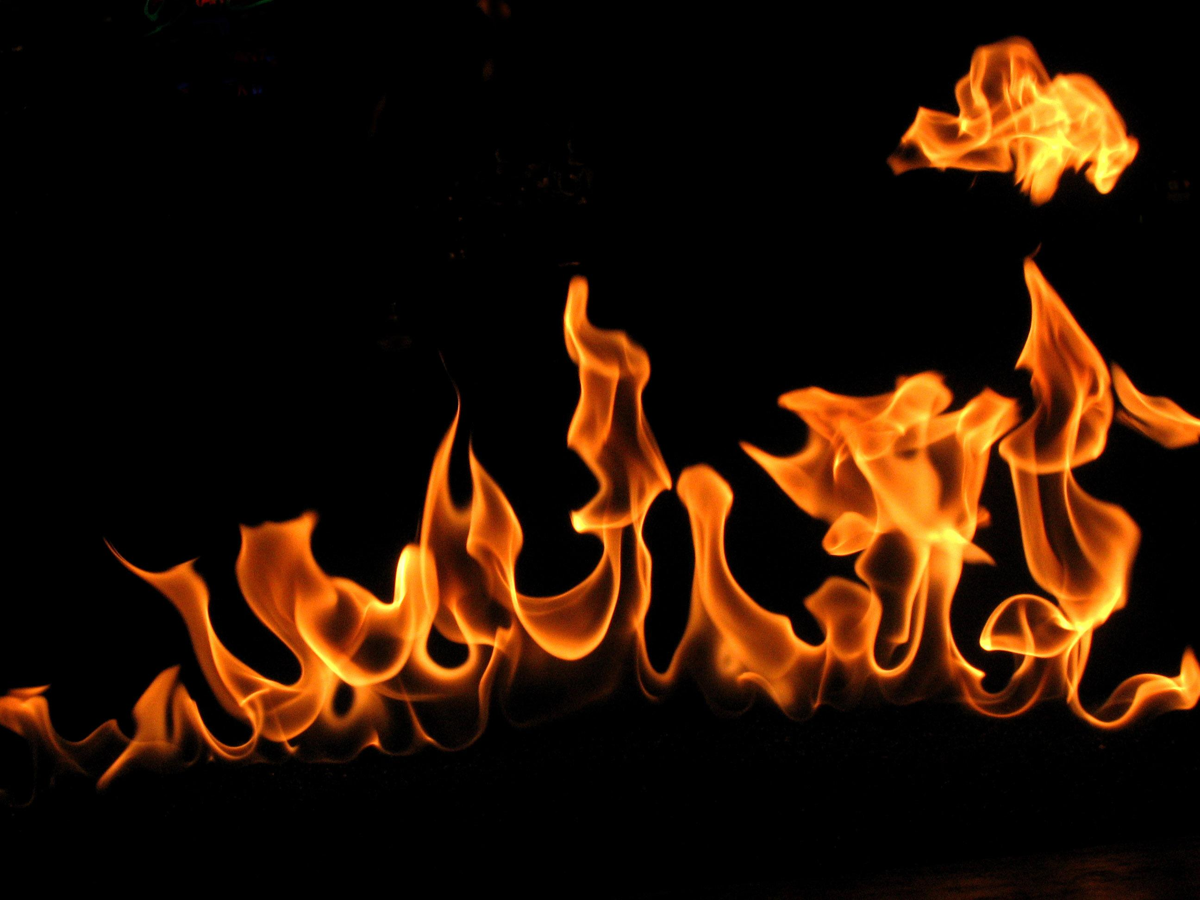
Добування синтез-газу
Добування етанолу
СН₂ = СН₂ + Н₂О → CH₃ – CH₂ – OH

Slide 11
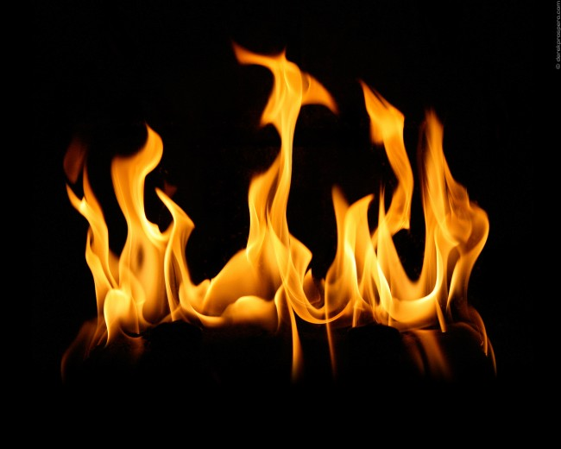
Добування поліетилену
nСН₂ = СН₂ → (- CH₂ – CH₂ –)n

